Slide 1
Проект “КиноКрит”
Кривоносов Фёдор 9А

Slide 2
Цель создания проекта
Проект сделан для упрощения выбора пользователями фильма, на который можно сходить, и для публикации мнения пользователей об определённом фильме.

Slide 3
Реализация:
В классе «UserModel» создается таблица значений, в которую будут добавляться данные каждого пользователя(его id, ник, почта, пароль, возраст и пол). В классе «FilmModel» создается таблица значений, в которую будут добавляться данные каждого фильма(его id, название, жанр, описание и год выпуска). В классе «CommentModel» создается таблица значений, в которую будут добавляться данные каждого фильма и пользователя(id фильма, id пользователя, отзыв о фильме и его рейтинг(оценка пользователя)).

Slide 4
Функция «form_sample» существует для регистрации пользователя и передачи его данных в «UserModel». Функция «auth» существует для авторизации пользователя. Функции «error1», «error2», «error3», «error4» существуют для непредвиденных ошибок пользователя, чтобы он мог вернуться на шаг назад и продолжить работу. Функция «profile» существует для создания профиля пользователя и четырех кнопок для его действий. Функция «addfilms» существует для добавления фильма, на который можно сделать отзыв и передачи его данных в «FilmModel». Функция «addcom» существует для написания отзыва о фильме и его передачи в «CommentModel». Функция «comments» существует для чтения отзывов пользователей о фильме и для просмотра среднего рейтинга фильма(использует также шаблон «odd_even»). Функция «seefilms» существует для просмотра списка всех фильмов и поиска групп фильмов по году их выпуска(использует также шаблон «odd_even2»).

Slide 5
Применённые технологии
Использовались:
Flask
SQLite3

Slide 6
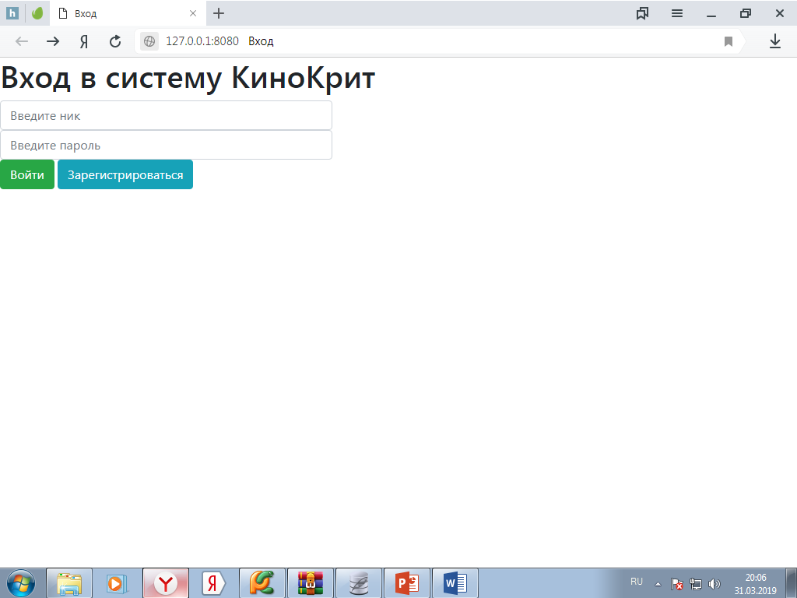

Slide 7
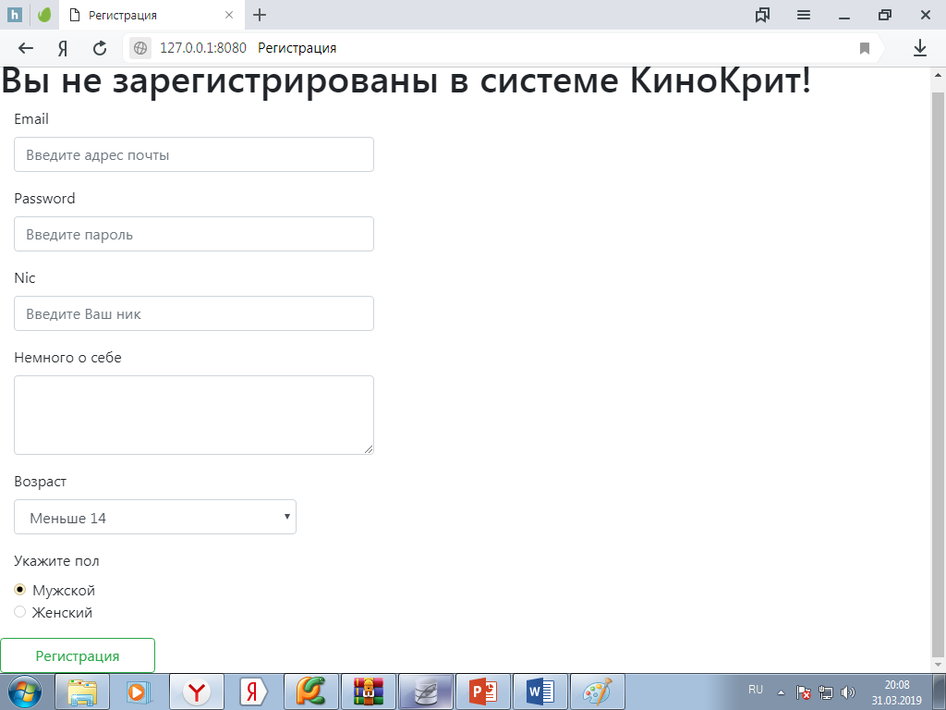

Slide 8
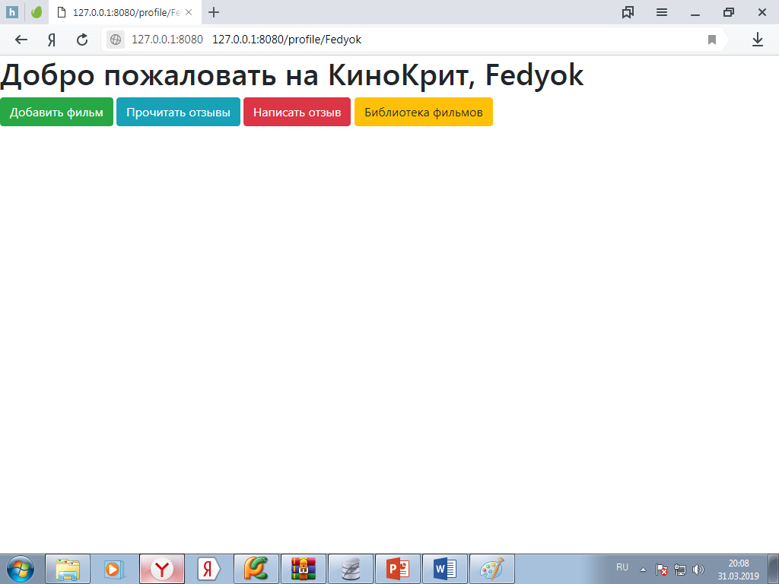

Slide 9
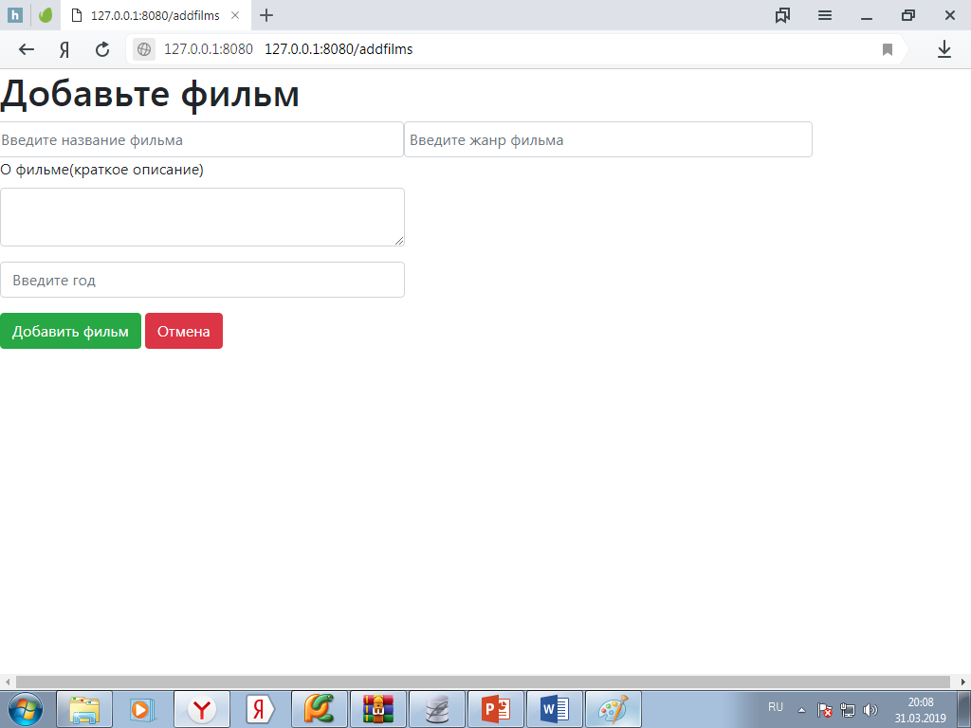

Slide 10
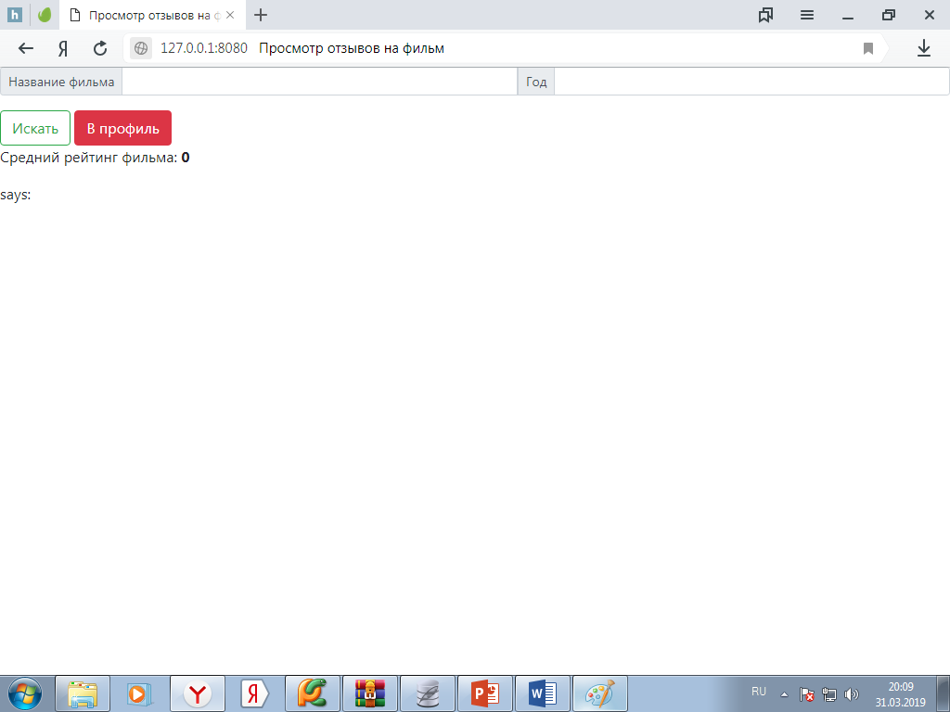

Slide 11
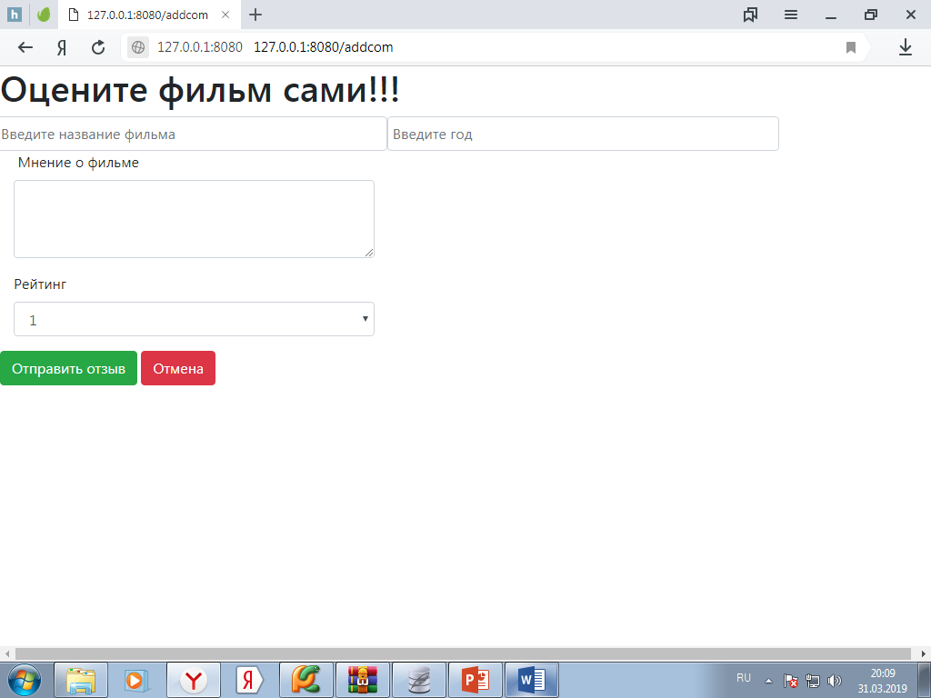

Slide 12
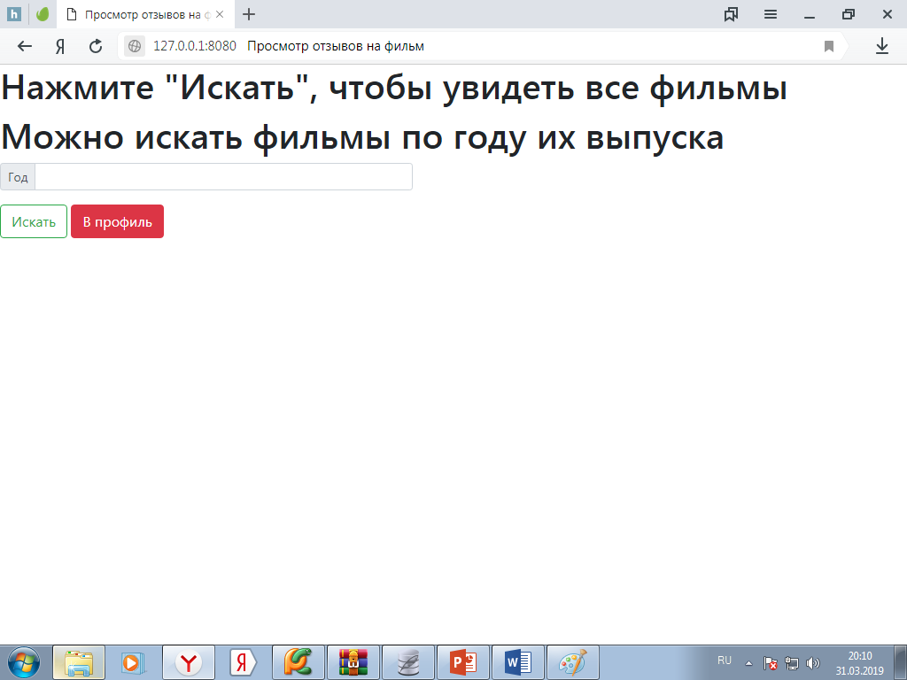

Slide 13
Итоги:
Выводы: сайт создан и выполняет все ожидаемые функции.
Преимущества проекта: понятный интерфейс, продуктов такого типа мало, продукт актуален.
Возможные доработки: аватар пользователя, краткая информация и email в профиле; отображение среднего рейтинга каждого фильма в библиотеке фильмов.

